Slide 1


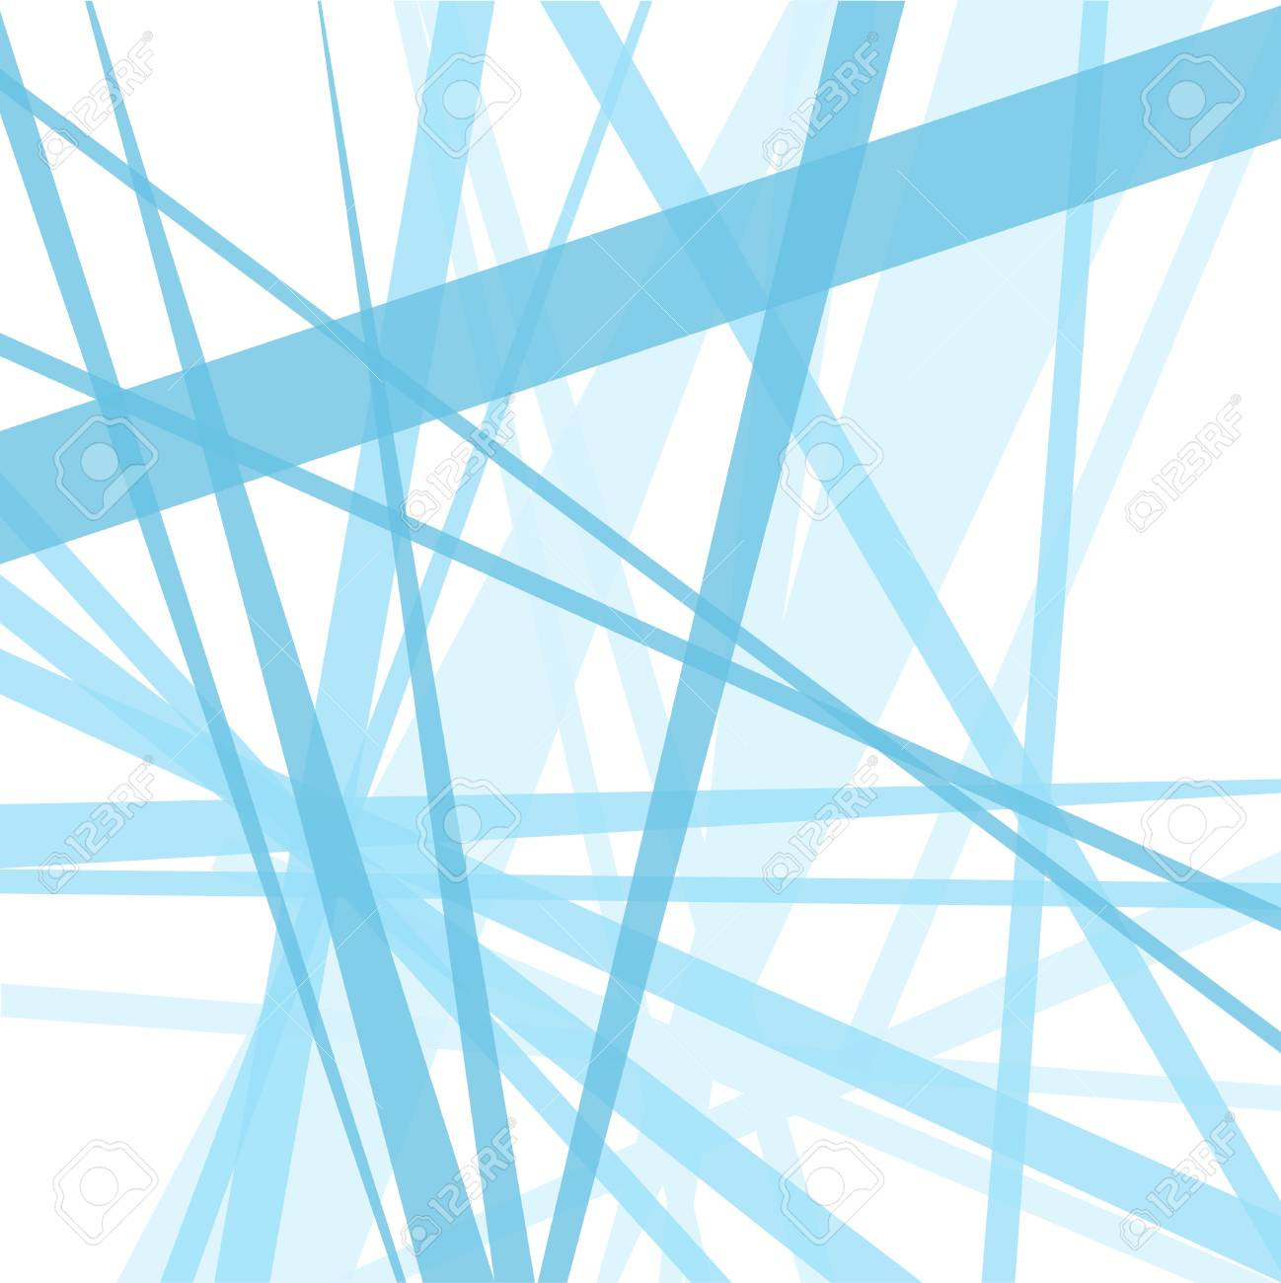
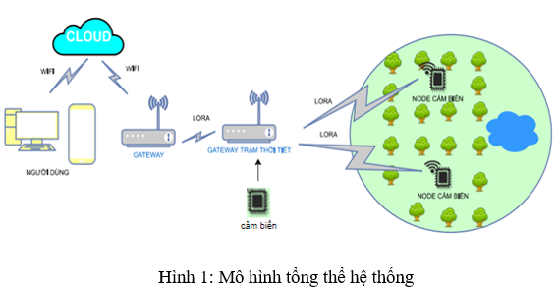
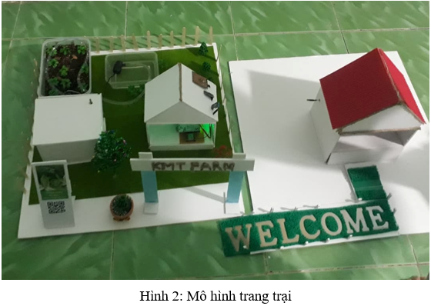
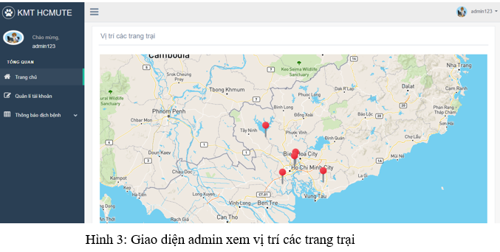
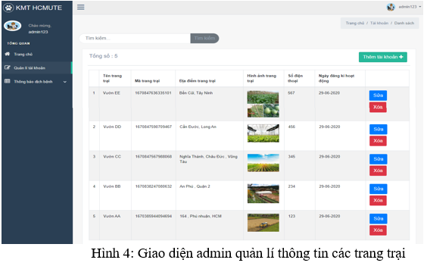
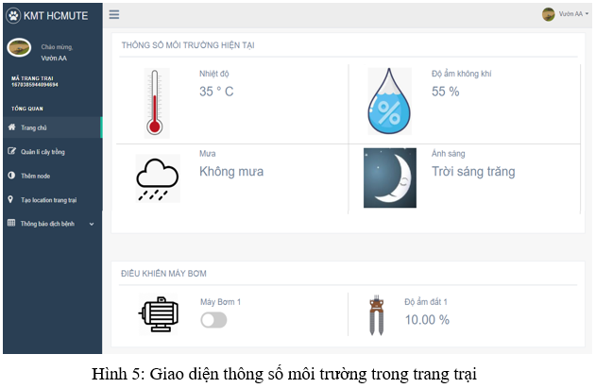
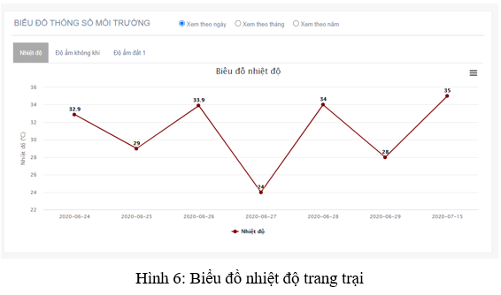
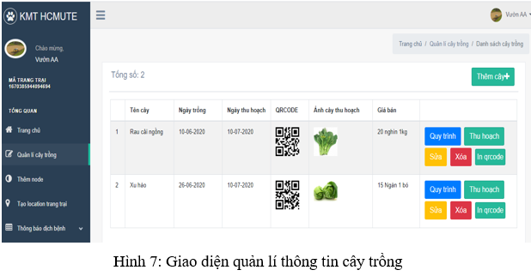
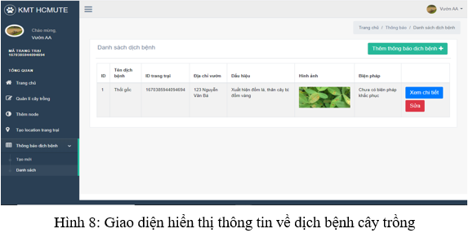
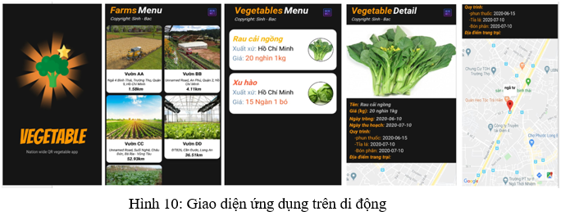
TRƯỜNG ĐẠI HỌC SƯ PHẠM KỸ THUẬT TP.HỒ CHÍ MINH
KHOA: ĐIỆN ĐIỆN TỬ
NGÀNH: KỸ THUẬT MÁY TÍNH
ĐỀ TÀI TỐT NGHIỆP
Giảng viên hướng dẫn:
PGS. TS. Phan Văn Ca
Sinh viên thực hiện:
Nguyễn Văn Bắc
Đặng Trương Sinh
THIẾT KẾ MÔ HÌNH HỆ THỐNG IoT TRONG NÔNG NGHIỆP
TÓM TẮT
NỘI DUNG NGHIÊN CỨU
Trong đồ án này, nhóm thực hiện xây dựng mô hình hệ thống IoT trong nông nghiệp sử dụng công nghệ truyền dẫn không dây: lora và wifi từ đó giúp các chủ trang trại có thể giám sát các thông số về môi trường cũng như điều khiển các thiết bị tưới tiêu. Ngoài ra người tiêu dùng có thể truy xuất thông tin cây trồng đã thu hoạch thông qua qrcode.
Nghiên cứu xây dựng mạng truyền thông lora, wifi.
Tìm hiểu và thiết kế cơ sở dữ liệu.
Tìm hiểu và ứng dụng ngôn ngữ PHP, HTML, CSS, JAVASCRIPT vào lập trình website.
Tìm hiểu và ứng dụng ngôn ngữ JAVA vào lập trình ứng dụng di động.
Thiết kế và thi công mô hình điều khiển hoạt động các thiết bị qua mạng internet.
ĐẶT VẤN ĐỀ
KẾT QUẢ
KẾT LUẬN
Việt Nam là nước có bề dày nông nghiệp nhưng quá trình trồng trọt, giám sát mùa vụ vẫn còn mang tính thủ công. Mặc khác sản phẩm nông nghiệp thiếu an toàn về chất lượng, chưa rõ quy trình trồng và nguồn gốc xuất xứ chưa được đảm bảo. Từ đó đề tài này thực hiện xây dựng một hệ thống nhằm giúp các trang trại quản lí thông tin về cây trồng từ lúc canh tác đến lúc đưa ra thị trường, bên cạnh đó giám sát, thu thập các thông số môi trường cần thiết cho trồng trọt và điều khiển tưới tiêu cho cây trồng.
Xây dựng thành công mô hình IoT công suất thấp cho phép chủ vườn giám sát, điều khiển qua internet
Phát triển được ứng dụng quét QR code truy xuất nguồn gốc cây trồng cho người tiêu dùng.
HƯỚNG PHÁT TRIỂN
Phát triển thêm chức năng giám sát qua camera tại nông trại giúp nông dân dễ dàng theo dõi và quản lý.
Thiết kế hệ thống có thể phát hiện khi cây trồng bị sâu bệnh.
PHƯƠNG PHÁP NGHIÊN CỨU
TÀI LIỆU THAM KHẢO
Các mục tiêu trong đề tài được thực hiện thông qua thu thập, tham khảo các tài liệu liên quan đến đề tài như sách báo, các luận văn khóa trước… Từ đó ứng dụng kiến thức để xây dựng mạng lora trong nông nghiệp, xây dựng giao diện người dùng trên web và di động.

